Slide 1
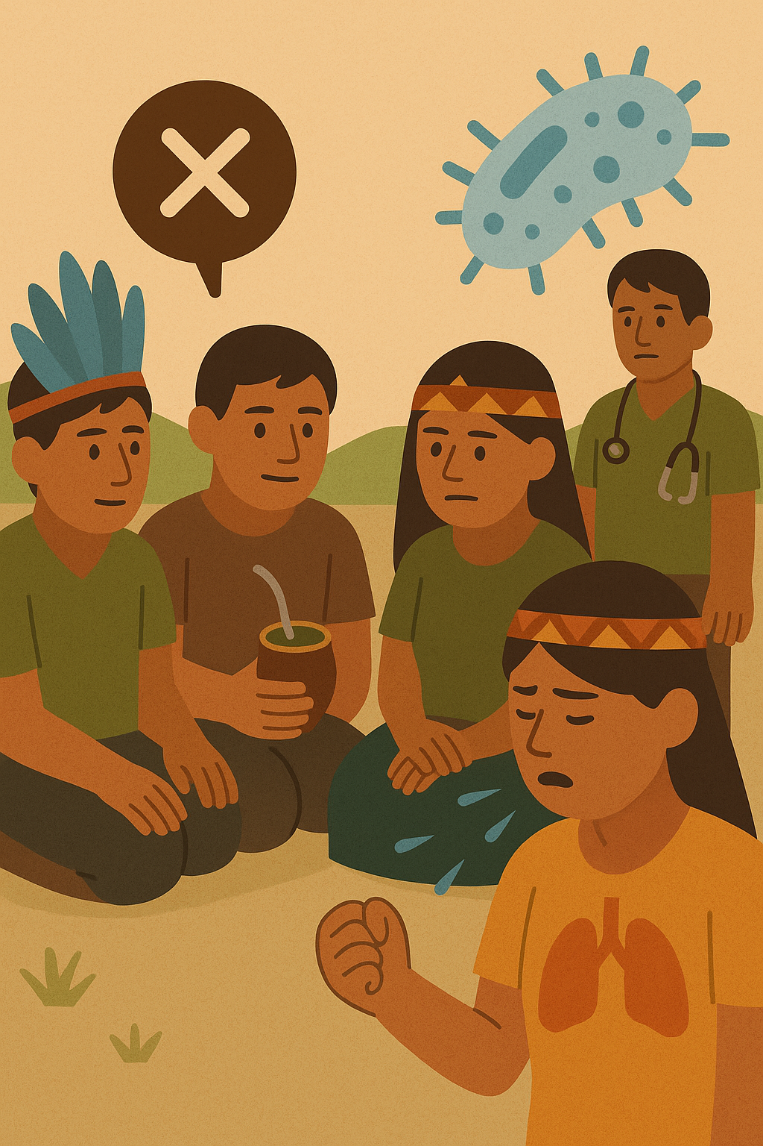
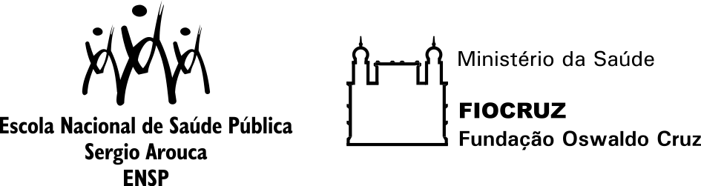
WORKSHOP
Como podemos combater o estigma acerca da tuberculose nas aldeias de Dourados?
Preconceitos, falta de conhecimento, e o papel do profissional de saúde
Temas abordados:
O que é o estigma de TB?
Como o estigma afeta os pacientes e suas famílias
Como reconhecemos o estigma na rotina de trabalho?
Como podemos enfrentar e combater o estigma?
Palestrantes: Dra. Ida Viktoria Kolte e João Victor Diniz Martins, ENSP/FIOCRUZ Rio de Janeiro
WORKSHOP PARA PROFISSIONAIS DE SAÚDE
04 de agosto 7:30 (Jaguapiru 1& 2), 13:30 (Bororó 1& 2)
Local: Sala 103, Faculdade de Direito e Relações Internacionais (FADIR), Rua Quintino Bocaiúva 2100, Dourados/MS

